Slide 1
小学英语学期课程纲要的编写原则与路径
常州市教育科学研究院 黄小燕

Slide 2
01.
何为——学期课程纲要的内涵厘定
目录
02.
为何 ——学期课程纲要的价值要义
CONTENTS
03.
如何——学期课程纲要的编写原则与路径
学期课程纲要的区域推广路径

Slide 3
01
何为
——学期课程纲要的内涵厘定

Slide 4
定义
课程纲要是以提纲的形式体现一门课程的目标、内容、实施和评价等四个基本要素（崔允漷，周文胜，周文叶，2014）。它不仅是对课程的全面规划，更是对课程实施过程的详细设计。
目标
内容
实施
评价
我要把学生带到哪里去？
基本的素材或活动是什么？
我怎样把学生带到那里去？
如何确信他们已经到了那里？

Slide 5
特点
全面性
校本性
与学期教学计划不同，学期课程纲要涵盖了学期英语课程的全部要素，包括目标、内容、实施和评价等，是对课程的系统策划。
学期课程纲要是基于本校学生的认知基础、学习能力、学业水平等实际情况制定的，具有很强的针对性和适应性。

Slide 6
02
为何
——学期课程纲要的价值要义

Slide 7
一座“桥梁”
一线教师在落实课程标准时，可借助课程纲要建立国家课程与课堂实践之间的桥梁，使课程标准从宏观的指导原则转化为具体的教学实践。
一张“认知地图”
它呈现了学生应知应会的目标、知识之间的结构、知识与课程目标的关系，有利于教师的思考从“一节课”走向“一个单元”、“一门课程”，促进教师整体把握课程。

Slide 8
一份“操作手册”
它明确了师生要做什么、具体怎么做以及做到什么程度，为教学活动提供了清晰的指导和规范。
一种“思维方式”
编写课程纲要可以帮助教师建立课程观，让教师“像专家一样”整体地思考标准、教材、教学与评价的一致性，并在自己的专业权力范围内作出正确的课程决定。 ——崔允漷

Slide 9
03
如何
——学期课程纲要的编写原则与路径

Slide 10
学期课程纲要的编写原则
统一性
与
校本化
整体性
与
阶段性
基础性
与
发展性
基础性
与
发展性
1. 基于国家课程标准的统一要求和教材，
2. 基于本校学生实际情况和培养目标。
1. 考虑本校英语学科的整体计划，
2. 在学校整体计划框架内设计具体的学期课程目标与内容。
1. 重在基础，坚持面向全体学生，
2. 有一定的拓展提升，以满足不同水平学生的发展需求。

Slide 11
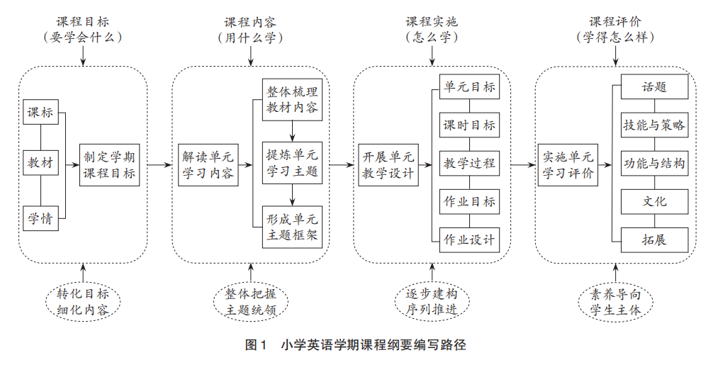
学期课程纲要的编写路径

Slide 12
制定学期课程目标
步骤1

Slide 13
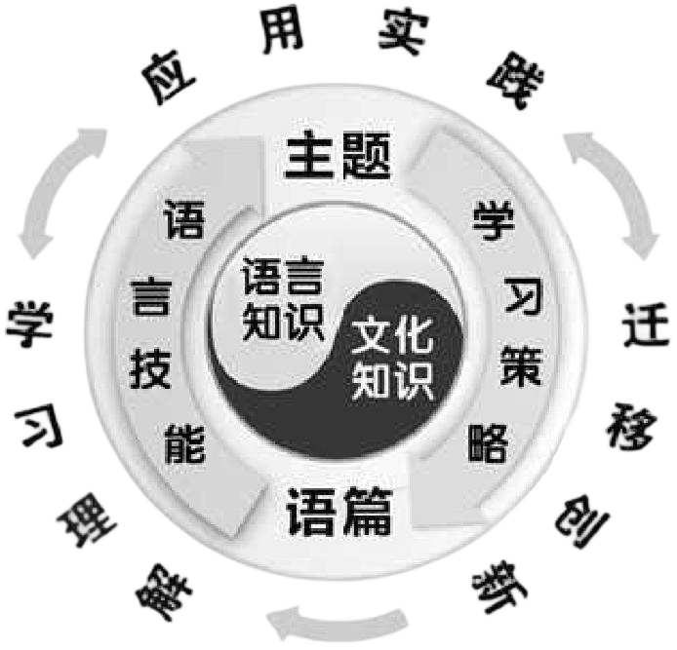
工具1：学期课程目标细化表
—研读课程内容，转化为具体的学期目标
提高
降低
增加
校本化要求
删减
细化
整合

Slide 14
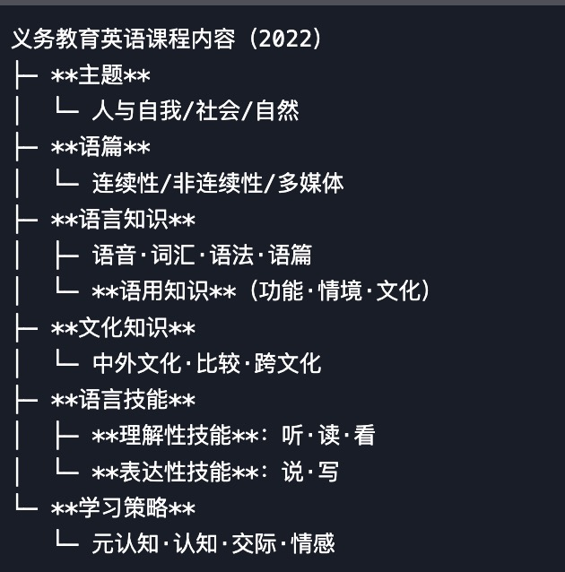
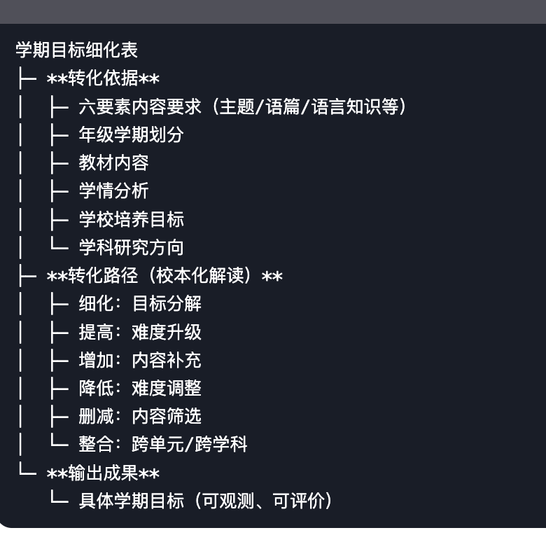
英语课程内容六要素
学期目标细化表
六大要素的学习范围和学习要求按照三个基本级别进行了描述。
小学阶段主要涉及一级（3-4年级）和二级（5-6年级），并设置了“一级+”“二级+”以兼顾差异。
六要素的内容要求描述的是一个学段预期的学习结果，是总目标在各学段的具体化。

Slide 15
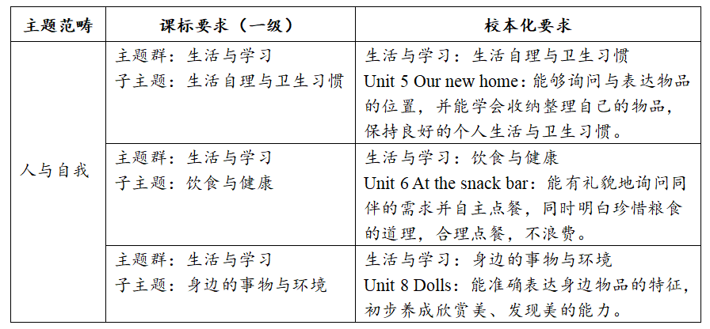
以四上为例
六要素——主题

Slide 16
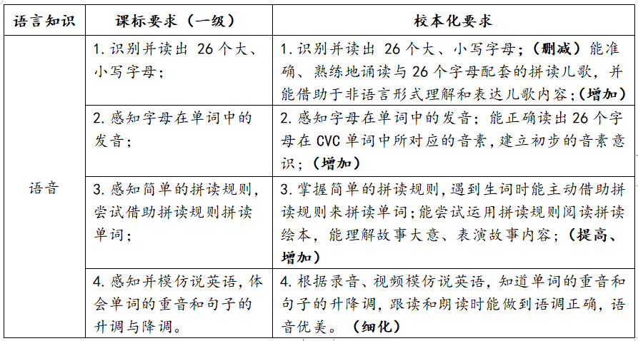
六要素——语言知识

Slide 17
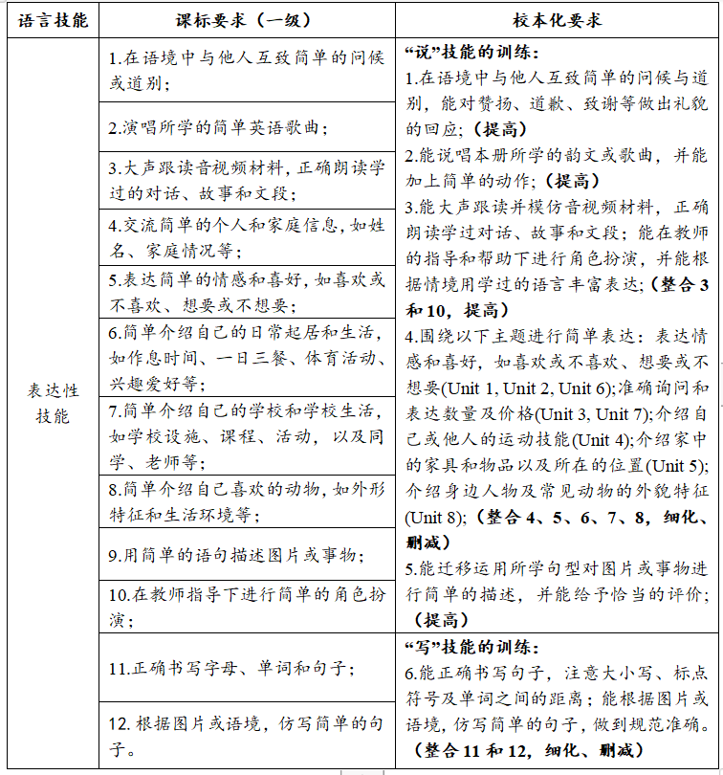
例：
六要素——语言技能

Slide 18
整体解读单元学习内容
步骤2

Slide 19
工具2：教材内容勾连表
—整体梳理教材内容，确定单元的重点和难点。

Slide 20
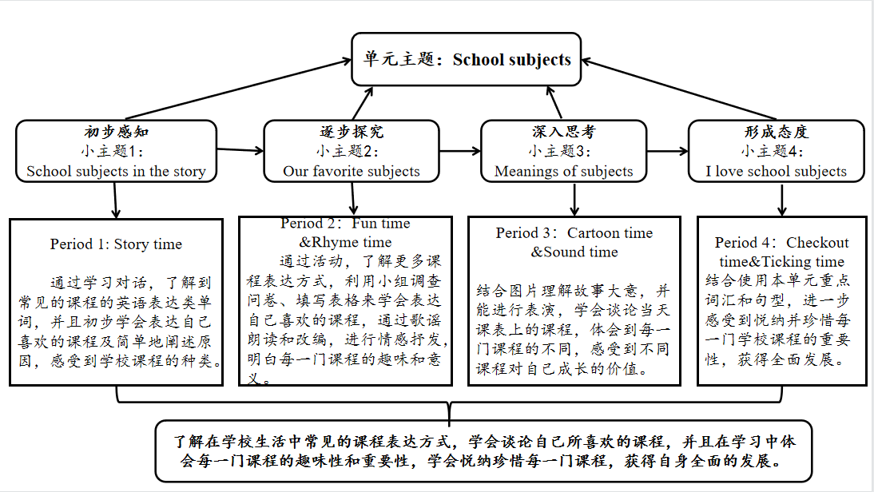
工具3：单元主体内容框架图
—明确单元学习主题，明晰单元内容的逻辑关系
四年级上册Unit 1单元主题内容框架图

Slide 21
开展单元整体教学设计
步骤3

Slide 22
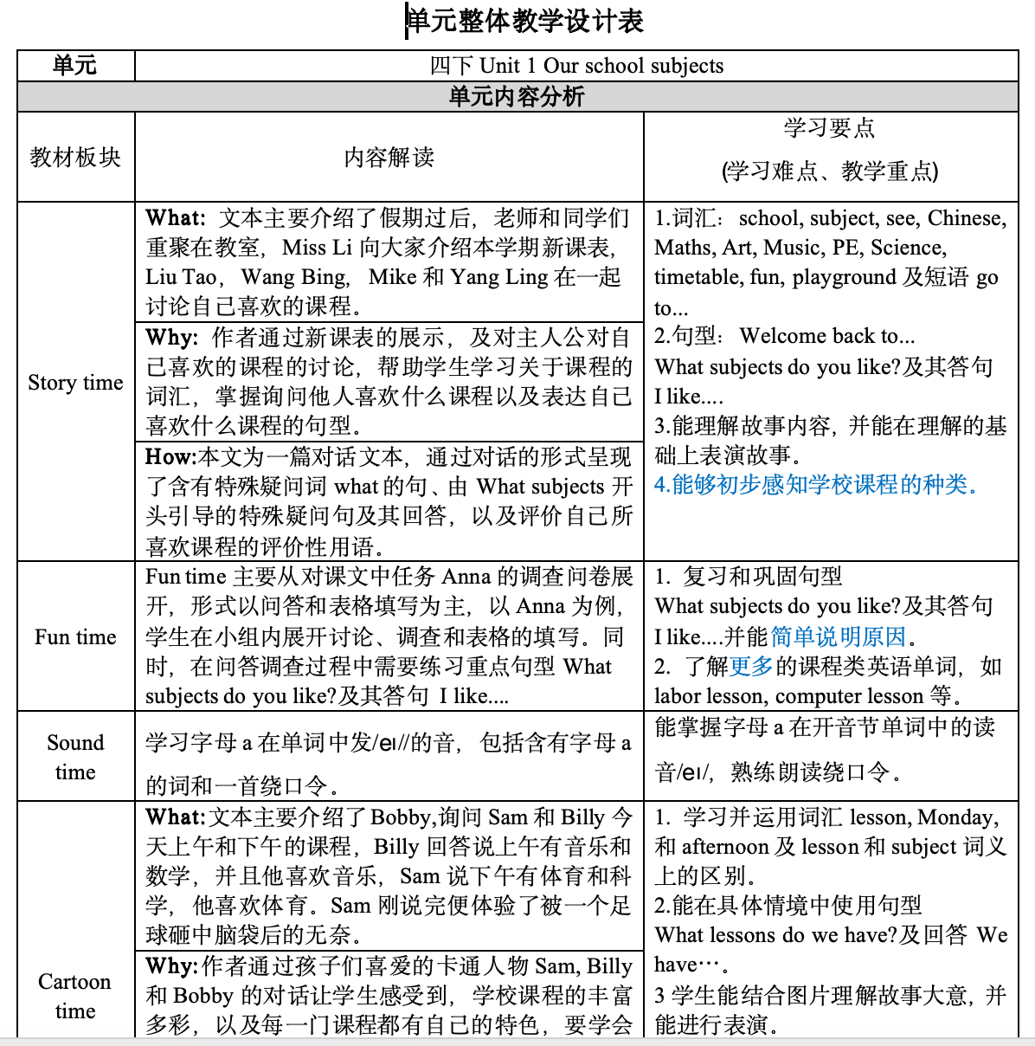
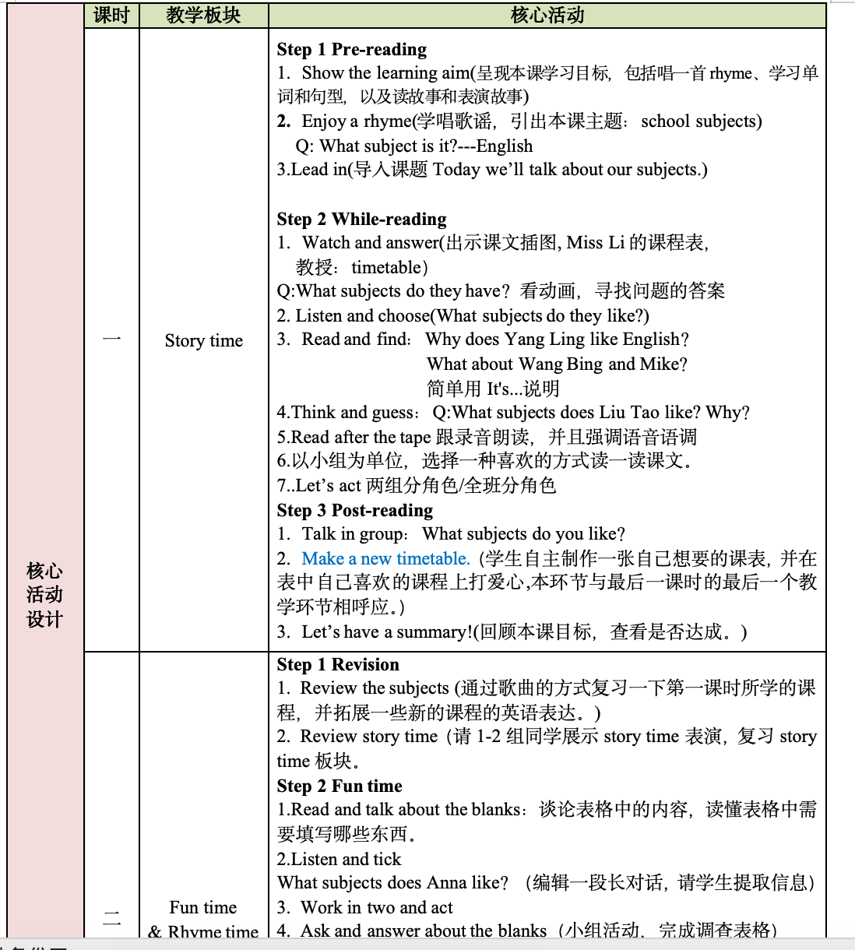
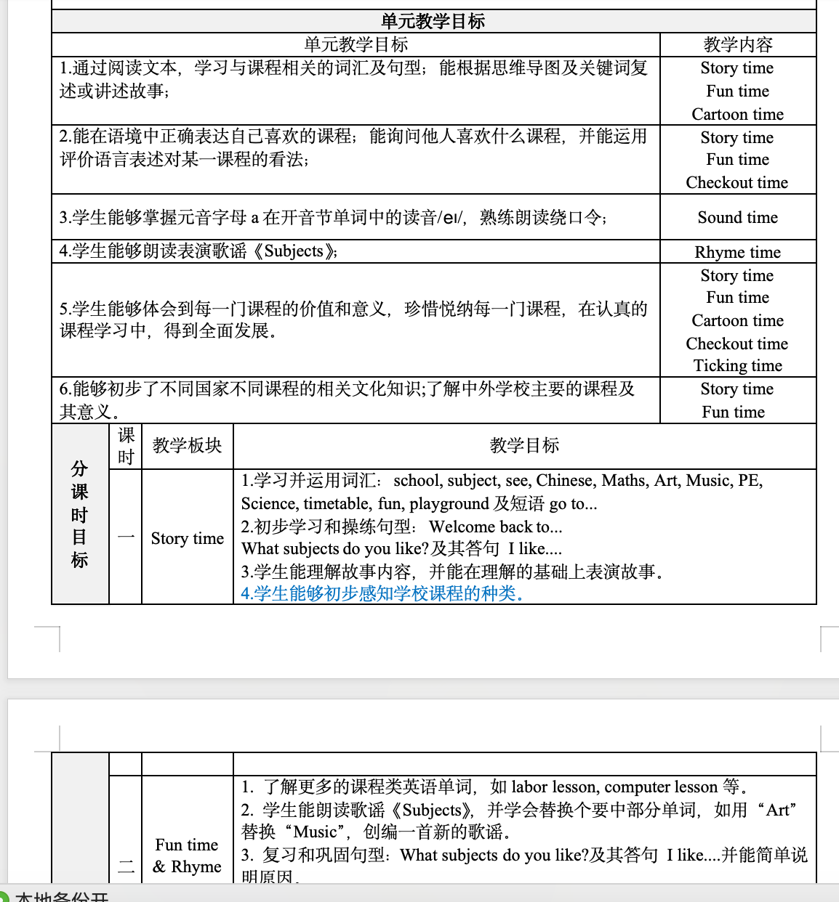
工具4：单元整体教学设计表
—由上至下，由总及分，教学有向、有效。

Slide 23
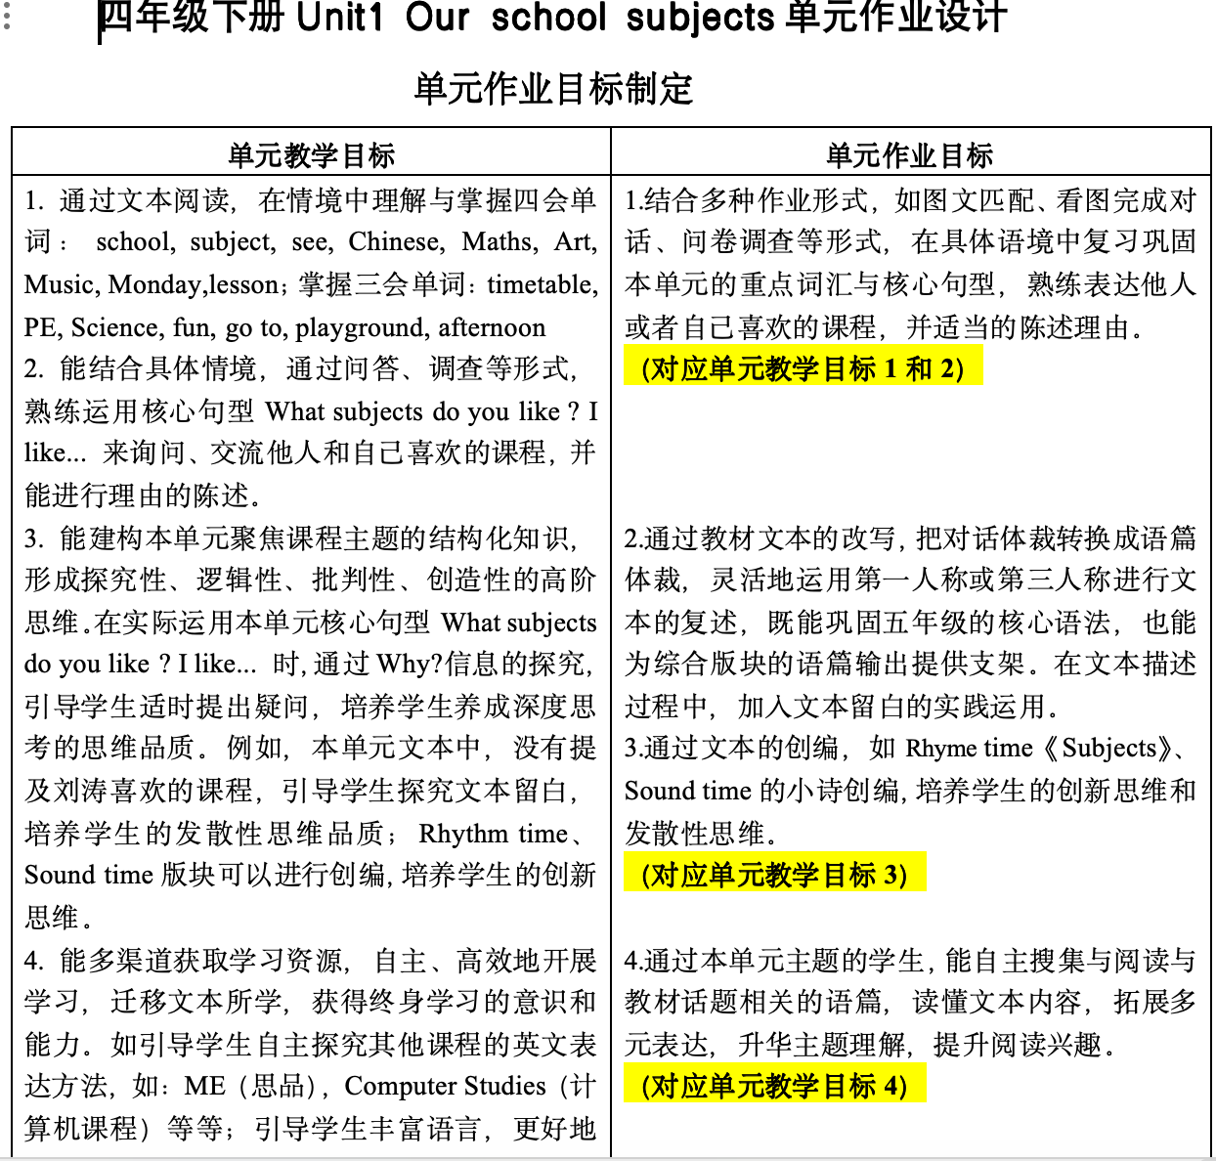
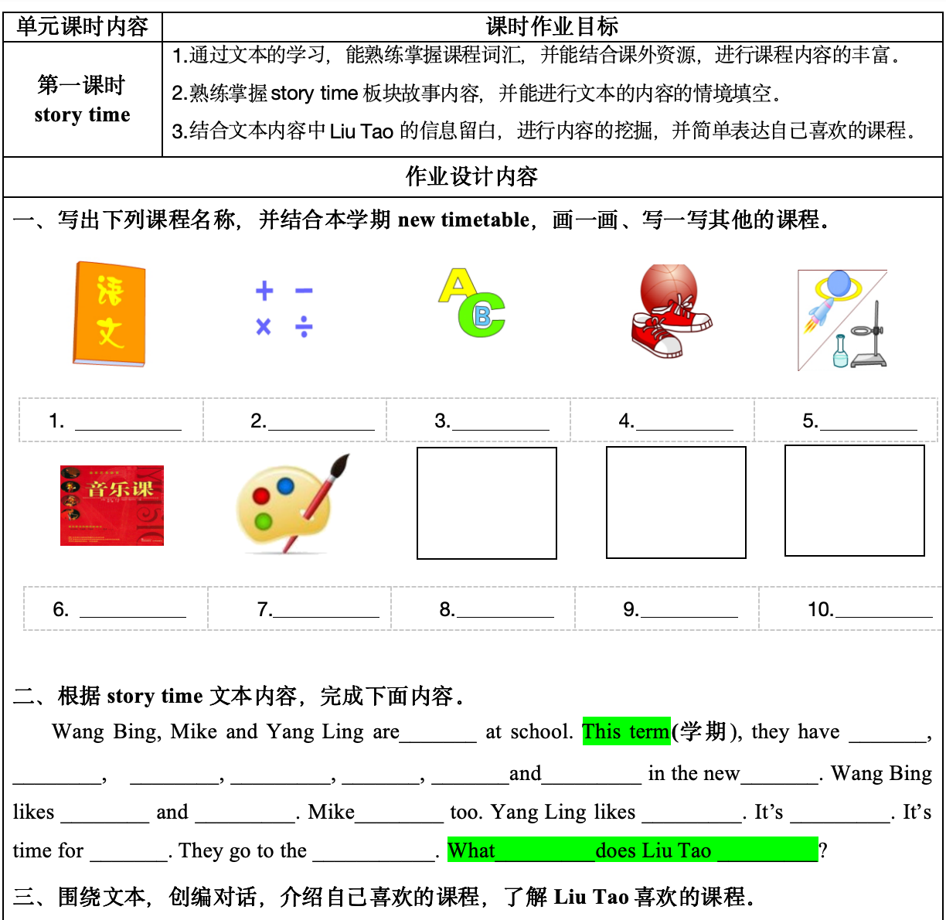
工具5：单元作业设计表
—依据单元教学目标，作业多样化、有层次

Slide 24
进行单元学习评价设计
步骤4

Slide 25
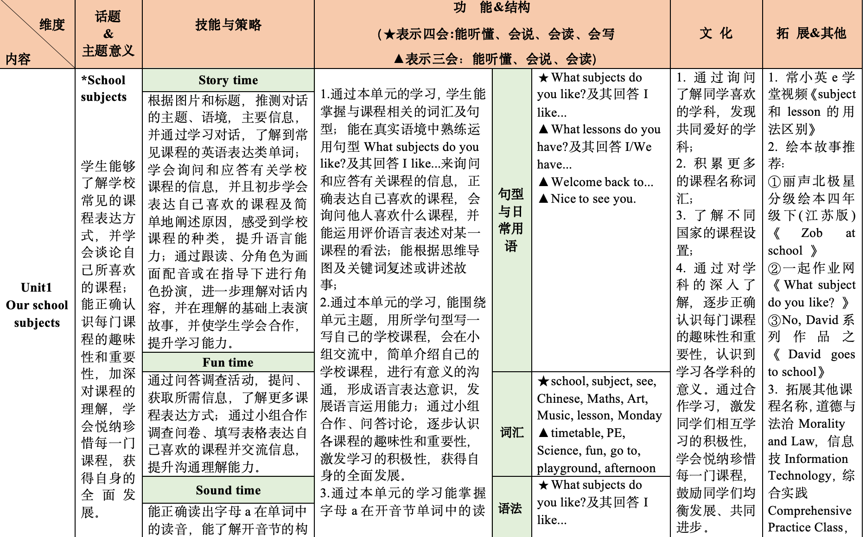
工具6：单元学习评价表
—将教学内容转变为评价任务，从学科素养与内容的角度评价教与学

Slide 26
03
如何
——学期课程纲要的区域推广路径

Slide 27
研究轨迹
实验校进行编写校本课程纲要的研究与实践
完成译林版《英语》三—六年级上册学期课程纲要的编写
完成译林版《英语》三—六年级下册学期课程纲要的编写
基于三年级新教材进行修改完善
基于2022版新课标进行修改完善
01
02
03
04
05
2018.9--2021.8
2021.09
2022.02
2022.09
2025.02
常州市小学英语期初教材培训——“学期课程纲要”专题培训

Slide 28
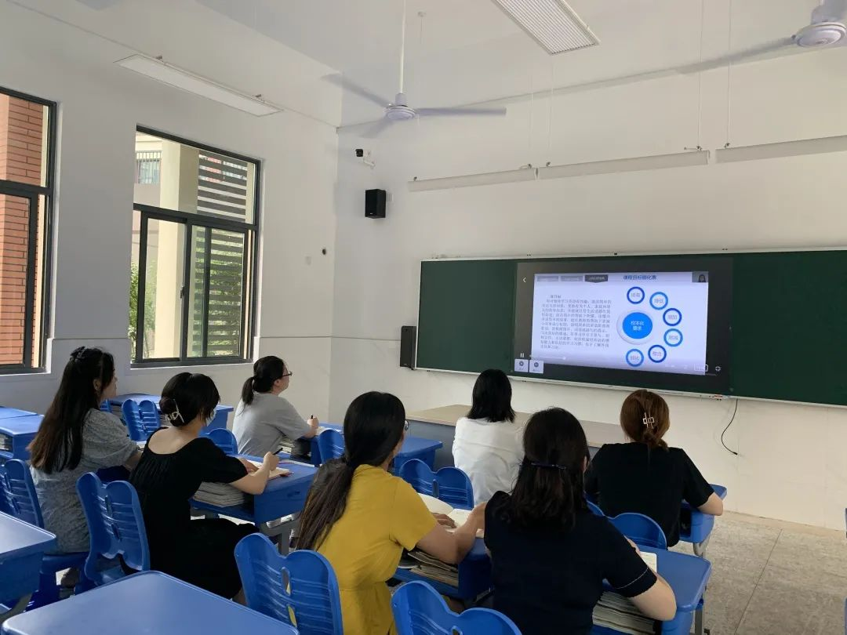
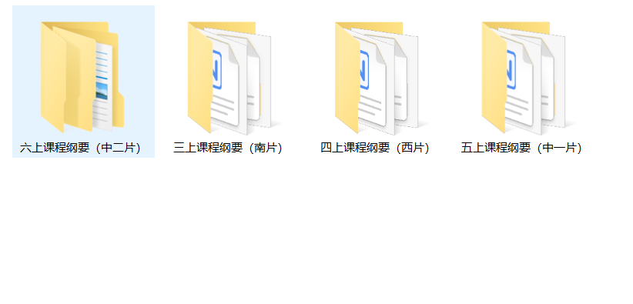
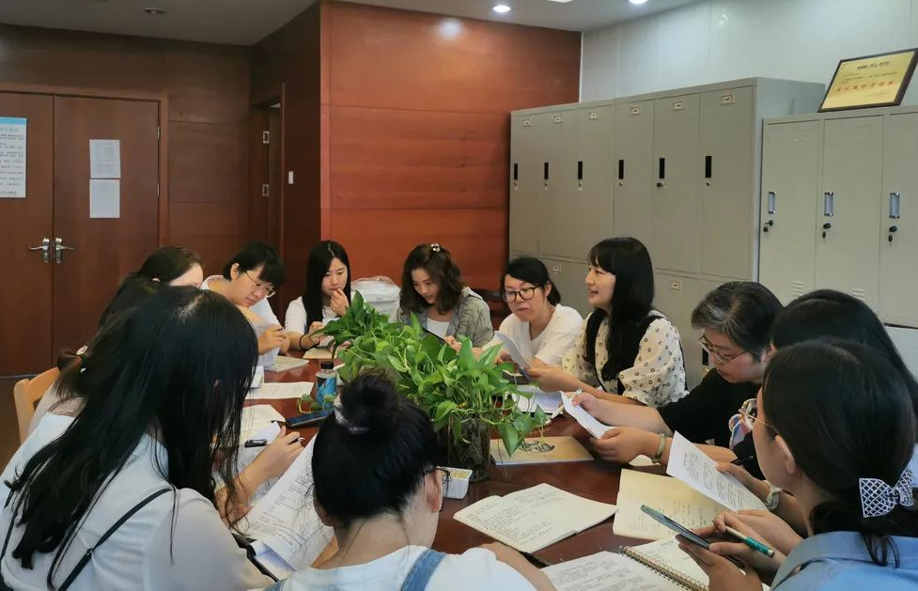
小学英语学期课程纲要编写的区域推进
期初示范引领
提供范例和指导
教研组集体研讨
分享心得和经验
实践中反思
实践中完善
01
02
03
04
05
区域组织学习
促进理解和应用
备课组模仿编制
基于学情调整优化
Notes:
成为老师教学的支架 而不是桎梏 结果是否完美并不重要 过程完整才重要

Slide 29
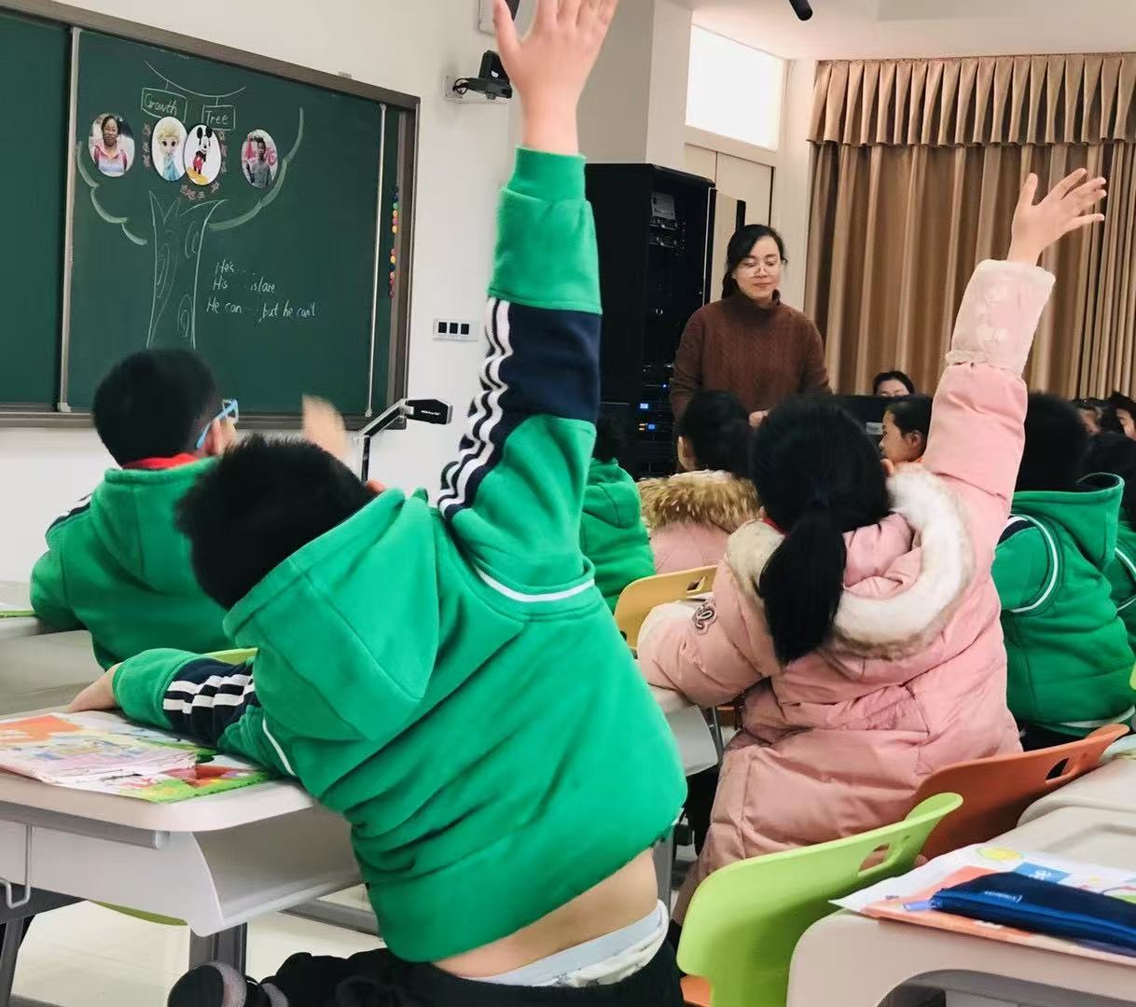
研究
未完待续
...
教师编写小学英语学期课程纲要，可以有效提升国家课程校本化实施的系统性，让学年与学年之间、学期与学期之间、单元与单元之间形成相互协同、互促的结构关联。
课程纲要的编写与实施也是一个不断研讨、对话和发展的过程，这样的过程有助于教研组不断凝聚智慧、形成共识，能够帮助广大教师持续深入地把握小学英语课程的本质特征，真正让课标在课堂中落地。
过程比结果更重要
实践比编制更重要。。。。。。

Slide 30
THANK YOU
敬请指导！

